Slide 1
Notes:
フッ化物についてお話します。

Slide 2
Notes:
むし歯はいろんな場所に出来て、時には私たちを苦しめます。むし歯の治療が好きな人はいないと思いますし、できればむし歯になりたくないですよね？

Slide 3
Notes:
むし歯予防には、いつもしている正しい歯みがきにより効果がありますがこれには限界があります。
歯の部分によって、みがきやすい場所、ていねいに磨けばみがける場所、歯ブラシが届かない場所があります。特に、奥歯の溝や歯と歯の間は歯ブラシの毛先が届きません。
歯ブラシだけではむし歯予防に限界があります。

Slide 4
Notes:
むし歯の原因は歯の質、糖の種類や量、飲食の時間、むし歯菌の種類や数の4つが関係しています。

Slide 5
Notes:
歯の質は、歯が作られる時の環境の違いなどで個人差があります。
また、生えたばかりの乳歯や永久歯は歯の質が弱く、むし歯になりやすい状態です。
歯の質を強くする方法の一つとして、フッ化物を使う方法があります。フッ化物は歯のエナメル質を強くし、むし歯菌の出す酸に負けない歯を作ります。

Slide 6
Notes:
フッ化物には歯質強化、再石灰化の促進、抗菌作用の3つの予防効果があります。
歯質強化・・・フッ化物を用いることでむし歯菌の作る酸に負けない丈夫な歯になります。特に生えたての歯は、酸に弱い構造ですが、フッ化物が作用することで強い構造になります。
再石灰化の促進・・・フッ化物はむし歯菌の作る酸によって歯から失われたカルシウムやリンを歯に取り戻す働き（再石灰化）を進めます。これにより脱灰した歯の面を修復します。
抗菌作用・・・フッ化物はむし歯菌の活動を抑えます。

Slide 7
Notes:
フッ化物を使ったむし歯予防の方法には全身的な利用法と局所的な利用法があります。
予防効果はフッ化物歯面塗布で30～40％、フッ化物配合歯磨き剤で20～30％、フッ化物洗口で50～80％あるといわれています。
また、これらを組み合わせて利用するとさらに効果的です。

Slide 8
Notes:
歯磨き剤に入っている成分を見てみましょう。
基本成分、薬効成分に分かれますが、その中にはむし歯予防に欠かせないフッ化ナトリウム（フッ素）が入っています。

Slide 9
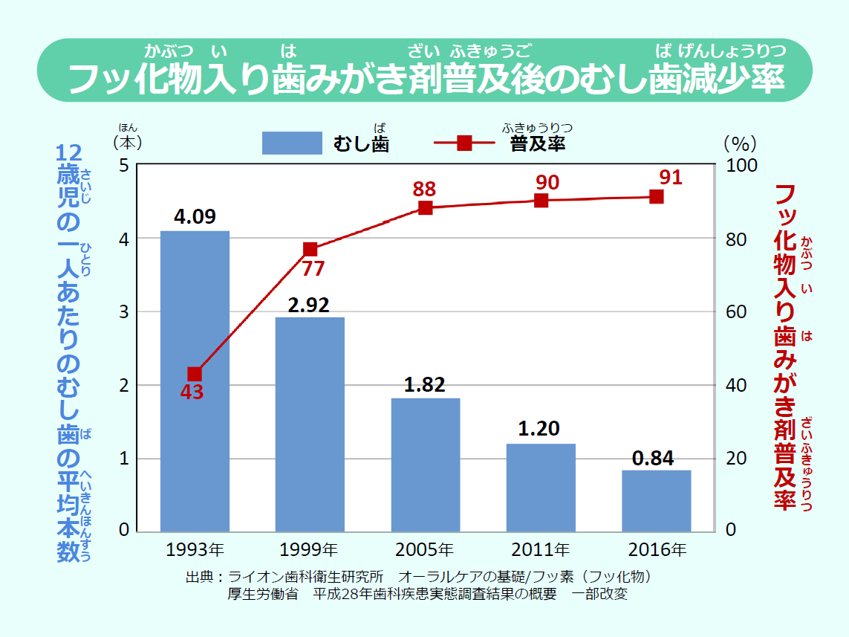
Notes:
フッ化物入り歯磨き剤が広く使われるようになって、12歳児一人当たりのむし歯も減ってきています。

Slide 10
Notes:
フッ化物洗口というのは、フッ化ナトリウム溶液で「ブクブクうがい」をするむし歯予防の方法です。
歯ブラシの毛先が届かない歯の溝や、歯と歯の間のむし歯を防ぐのにとても効果があります。また、小さなむし歯ができてもむし歯が進みにくくなります。
みんなで取り組んでむし歯を減らしましょう。

Slide 11
Notes:
フッ化物洗口を行うときに準備するものです。

Slide 12
Notes:
フッ化物洗口の方法を説明します。
各自に洗口液が行き渡ったら、先生などの合図で一斉に洗口液を口に含み、ブクブクうがいを始めます。
座った姿勢で下を向き、頬を動かし、上下左右全ての歯に洗口液が行きわたるようにしましょう。洗口の時間は1分間です。

Slide 13
Notes:
先生などの合図で洗口をやめ、各自のコップに洗口液を吐き出します。その後１～２回口の中にたまっただ液を吐き出します。
吐き出した洗口液は手洗い場に捨てます。
フッ化物が口の中に留まるように、洗口後30分間は、うがいや飲食をしないように気をつけましょう。

Slide 14
Notes:
フッ化物を使ってみんなで歯を強くしよう！

